Slide 1



Niveau
Mathématiques
Niveau
1AC
Période de remédiation
Parcours
2
Domaine
Entiers
Séance 07
Correction du test

Slide 2

Repérage dans la semaine
Séance 6
Test de fin de domaine
Séance 7
Correction du test
Séance 8
Addition et soustraction des fractions
Séance 9
Comparer deux fractions de même dénominateur ou numérateurs
Séance 10
Comparer deux fractions de dénominateurs différents

Slide 3


Correction du test
55 min

Slide 4
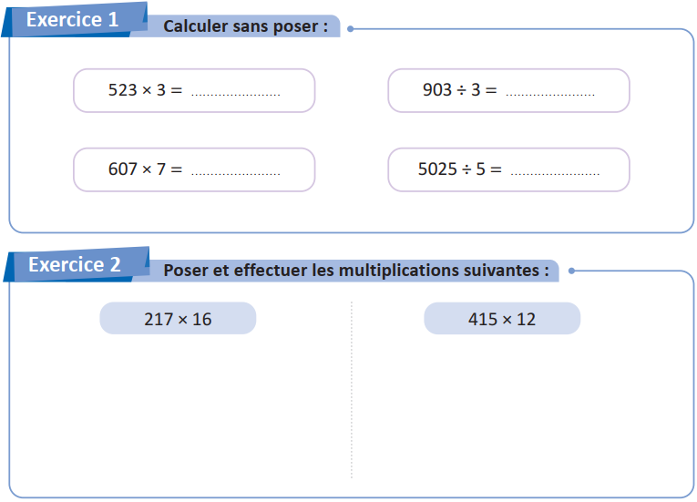
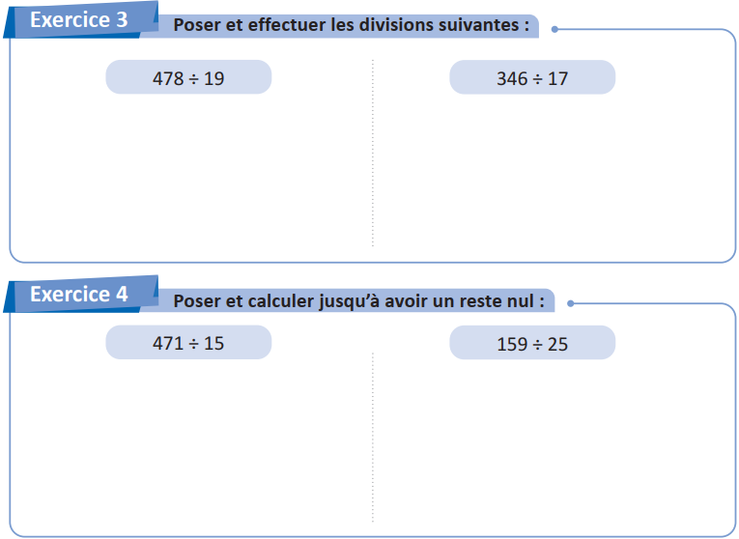
Maintenant, on va faire la correction au tableau.
L’enseignant accorde aux élèves de présenter leurs productions et les corrige au tableau. Avant la fin de la séance, ils prennent la solution des exercices dans leurs livrets.
Page 35

Slide 5

Fin de la séance

